Slide 1

ИТОГИ деятельности межрегионального отдела по
по надзору за объектами нефтегазового комплекса в 2022 году, анализ аварийности.
Начальник межрегионального отдела по надзору за объектами нефтегазового комплекса
Петров Игорь
2023

Slide 2
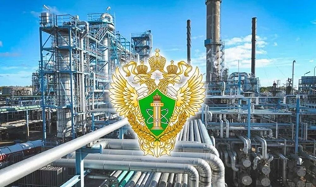
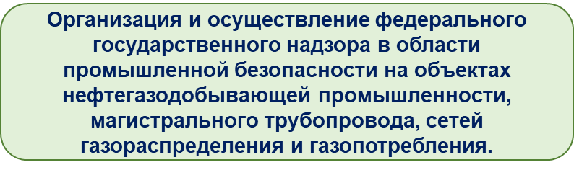
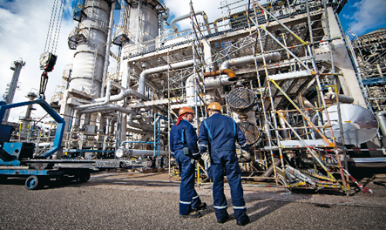
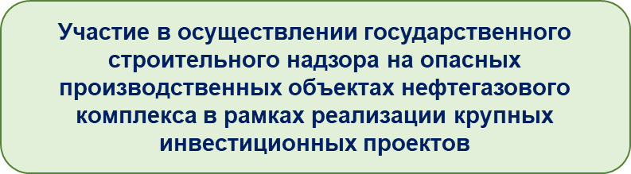
Сфера деятельности Управления в области промышленной безопасности.

Slide 3
Осуществление надзора за объектами нефтегазового комплекса
ОПО НГК | Распределение по классам опасности
Всего: | I | II | III | IV
6404 | 69 | 446 | 5318 | 571
  надзор в нефтегазодобывающей промышленности
  надзор за объектами трубопроводного транспорта
  надзор за объектами газораспределения и газопотребления

Slide 4
Показатели контрольно-надзорной деятельности
Наименование показателя | ГС |  |  | МТТ |  |  | НД
 | 2021 | 2022 | +/- | 2021 | 2022 | +/- | 2021 | 2022 | +/-
Общее количество проверок (мероприятий по контролю), проведенных в отношении юридических лиц, индивидуальных предпринимателей, всего, в том числе: | 2428 | 2496 | + 68 | 208 | 328 | +120 | 341 | 301 | -40
плановые проверки | 536 | 111 | - 425 | 30 | 2 | -28 | 66 | 2 | - 64
внеплановые проверки - всего, из них по следующим основаниям: | 997 | 2385 | +1388 | 27 | 8 | -19 | 107 | 1 | -106
по контролю за исполнением предписаний, выданных по результатам проведенной ранее проверки | 500 | 111 | - 389 | 27 | 8 | -19 | 104 | 1 | -103
по обращениям и заявлениям граждан, | 1 | 3 | +2 | 0 | 0 | 0 | 3 | 0 | -3
в режиме постоянного государственного надзора | - | - | - | 151 | 318 | +167 | 168 | 298 | +130
мероприятия по контролю, связанные с приемкой и пуском в эксплуатацию объектов и оборудования в соответствии с положениями нормативных правовых актов | 1377 | 2271 | +894 | - | - | - | - | - | -
Выявлено правонарушений | 7975 | 1617 | - 6358 | 363 | 288 | -75 | 982 | 471 | -511
Общее количество административных наказаний, наложенных по итогам проверок | 685 | 202 | -483 | 84 | 78 | -6 | 178 | 59 | -119
административное приостановление деятельности | 43 | 16 | -27 | 3 | 0 | -3 | 3 | 0 | -3
предупреждение | 162 | 68 | -94 | 0 | 0 | 0 | 1 | 7 | + 6
административный штраф | 480 | 118 | -362 | 83 | 78 | -5 | 174 | 52 | -122
Число аварий на ОПО | 1 | 0 | -1 | 0 | 0 | 0 | 0 | 0 | 0
Число инцидентов на ОПО, всего, в том числе: | 69 | 33 | -36 | 1 | 0 | 0 | 2 | 0 | -2

Slide 5
Профилактические мероприятия
При осуществлении федерального государственного надзора могут проводиться следующие виды профилактических мероприятий:
а) информирование:- 457;
б) обобщение правоприменительной практики:-4;
в) объявление предостережений: - 129;
г) меры стимулирования добросовестности: - 2, предусматривающие оценку соответствия организации, эксплуатирующей опасные производственные объекты, критериям добросовестности за 5 лет;
д) консультирование:- 199.

Slide 6
Показатели аварийности на опасных производственных объектах нефтегазового комплекса Средне-Поволжского Управления
За 2022 год на поднадзорных объектах нефтегазодобывающей промышленности, магистрального трубопровода, аварий и инцидентов не зарегистрировано.
На объектах газораспределения и газопотребления в 2022 году по Самарской области произошло 22 инцидента при эксплуатации сетей газораспределения,
по Ульяновской области - 9 инцидентов,
по Саратовской области – 1 инцидент,
по Пензенской области – 1 инцидент.
Причинами инцидентов являлись - 25 - отказов или повреждение технических устройств и 8- отклонений от режима технологического процесса.

Slide 7
Показатели аварийности на опасных производственных объектах нефтегазового комплекса в масштабах Российской Федерации
На ОПО I класса приходится 33,3% аварий
или 1 авария на 122 ОПО I класса.
На ОПО III класса 1 авария на 3391 ОПО

Slide 8
Причинам аварий на объектах нефтегазодобычи
2021 г.
2022 г.

Slide 9
Перечень компаний, осуществляющих нефтедобычу, с высоким учетным уровнем аварийности за период с 2018 – 2022 гг.
ПАО «НК «Роснефть» – допущено 12 аварий,
из них: 2 аварии в 2018 г.; 1 авария в 2019 г.; 4 аварии в 2020 г.; 4 аварии в 2021 г.;
1 авария в 2022 г.;
ООО «РН-Юганскнефтегаз» - 2 аварии (2019, 2020);
ООО «РН-Уватнефтегаз» - 5 аварий (2021, 2022).
ПАО «Лукойл» допущено 7 аварий,
из них: 1 авария в 2019 г.; 3 аварии в 2020 г.; 2 аварии в 2021 г.; 1 авария в 2022 г.;
ООО «ЛУКОЙЛ-Коми» - 6 аварий (2019, 2020, 2021, 2022).
ПАО «Татнефть» имени В.Д. Шашина допущено 5 аварий,
из них: 1 авария в 2018 г.; 2 аварии 2019 г.; 1 авария в 2020 г.; 1 авария в 2022г.;
ПАО «ГАЗПРОМ» допущено 3 аварии,
из них: 2 аварии в 2021 г; 1 авария в 2022г.;
ПАО «АНК «Башнефть» допущено 1 авария,
из них: 1 авария в 2018 г.

Slide 10
Графическое представление причин произошедших аварий на объектах трубопроводного транспорта
2021 г.
2022 г.

Slide 11
Перечень компаний, осуществляющих эксплуатацию объектов трубопроводного транспорта, с высоким учетным уровнем аварийности за период с 2018 – 2022 гг.
ПАО «ГАЗПРОМ» допущено 31 авария,
из них: 8 аварий в 2018 г.; 5 аварий в 2019 г.; 7 аварий в 2020г.; 5 аварий в 2021 г;
6 аварий в 2022 г;
ООО «Газпром трансгаз Югорск» - 7 аварий (2018, 2019, 2020);
ООО «Газпром трансгаз Нижний Новгород» - 5 аварий (2018, 2020, 2022);
ООО «Газпром трансгаз Москва» - 4 аварии (2018, 2019);
ООО «Газпром трансгаз Чайковский» - 4 аварии (2019, 2020, 2021, 2022).
ПАО «Транснефть» – допущено 4 аварии,
из них: 1 аварии в 2018 г.; 1 авария в 2019 г.; 1 авария в 2020 г.; 1 авария в 2022 г.;
ПАО «НК «Роснефть» допущено 2 аварии,
из них: 2 аварии в 2020 г.;

Slide 12
Графическое представление причин произошедших аварий на объектах газораспределения и газопотребления
2021 г.
2022 г.

Slide 13
Показатели травматизма на опасных производственных объектах нефтегазового комплекса
Количество несчастных случаев по классам ОПО и годам, ед:
В 2022 году:
17* несчастных случаев;
22* чел. смертельно травмировано.
Количество смертельных случаев по отраслям и годам, чел:
* - не учтены 7 человек погибших при внешнем воздействии на ОПО

Slide 14
Проблемные вопросы по направлению нефтегазового комплекса
Проблема наличия бесхозяйных объектов в системе газораспределения и газопотребления и не ликвидированных и не зарегистрированных скважин
Старение основного технологического оборудования, изношенность основных производственных фондов и проблематика модернизации нефтеперерабатывающих производств с целью недопущения повышения уровня износа оборудования
Снижение численности инспекторского состава территориальных управлений
Снижение уровня квалификации персонала, качества выполняемых работ
и ответственности при подготовке к выполнению работ повышенной опасности подрядными организациями
Существующие методы диагностирования, применяемые при проведении экспертизы промышленной безопасности, часто являются недостаточно эффективными и не позволяют в полной мере оценить техническое состояние объекта экспертизы
Невыполнение в установленные сроки или ненадлежащее выполнение законных предписаний должностных лиц территориальных управлений Ростехнадзора

Slide 15
Спасибо
за
внимание

